Slide 1

ПРОЕКТ: «Слънце и звезди» - клубове по интереси като основа на развито интеркултурно образование»

Slide 2
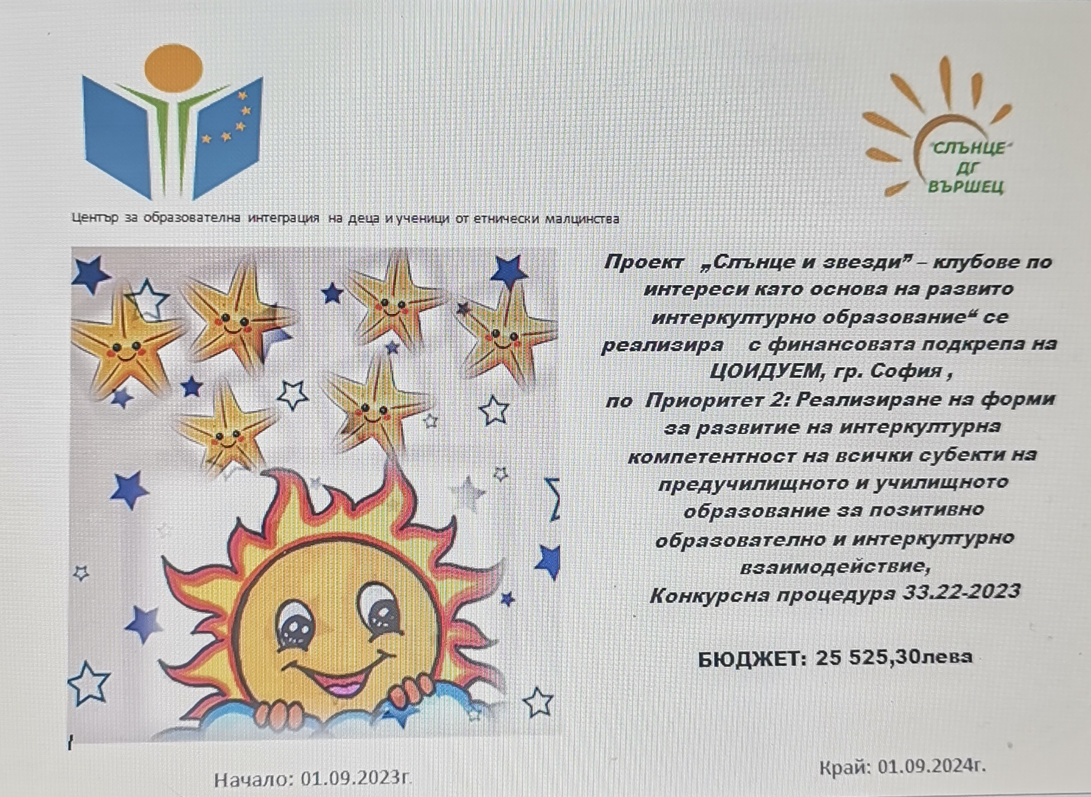

Slide 3
Цел и задачи:
Създаване на условия за пълноценно развитие и интеграция в образователната система на децата от етнически малцинства в ДГ "Слънце" гр. Вършец.
Стратегически цели на проекта:
1. Да се работи по привличане на деца с ромски произход в детските градини.
2. Да се изгради подкрепяща образователна и възпитателна среда, която да гарантира свобода, равен шанс и достъп до образование.
3. Успешна адаптация на децата, за които българският език не е майчин, чрез различни форми за позитивно образователни и интеркултурно взаимодействие.
4. Цел е редовно посещение в групите на детската градина, с превенция на отпадането от държавно регламентирания образователно-възпитателен процес, чрез откриване и развиване на талантите им за обучение в дух на толерантност и съхраняване на културната им идентичност

Slide 4
Дейности и участници
Дейност 1: Организация и управление
Дейност 2: Информиране и публичност
Дейност 3: „Арт-ателие „Сръчковци“
Дейност 4: Клуб „Пея, танцувам и рисувам“
Дейност 5: Клуб „Минало незабравимо“
Дейност 6: Училище за родители
Дейност 7: Обучение на педагогически и непедагогически персонал

Slide 5
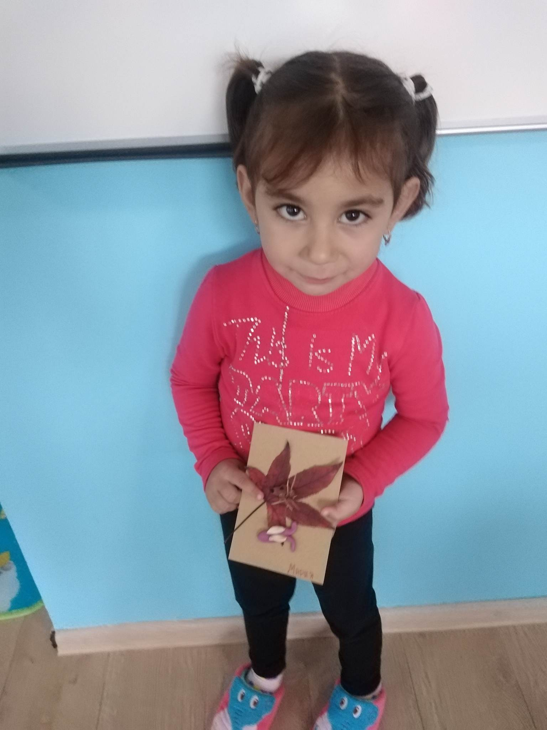
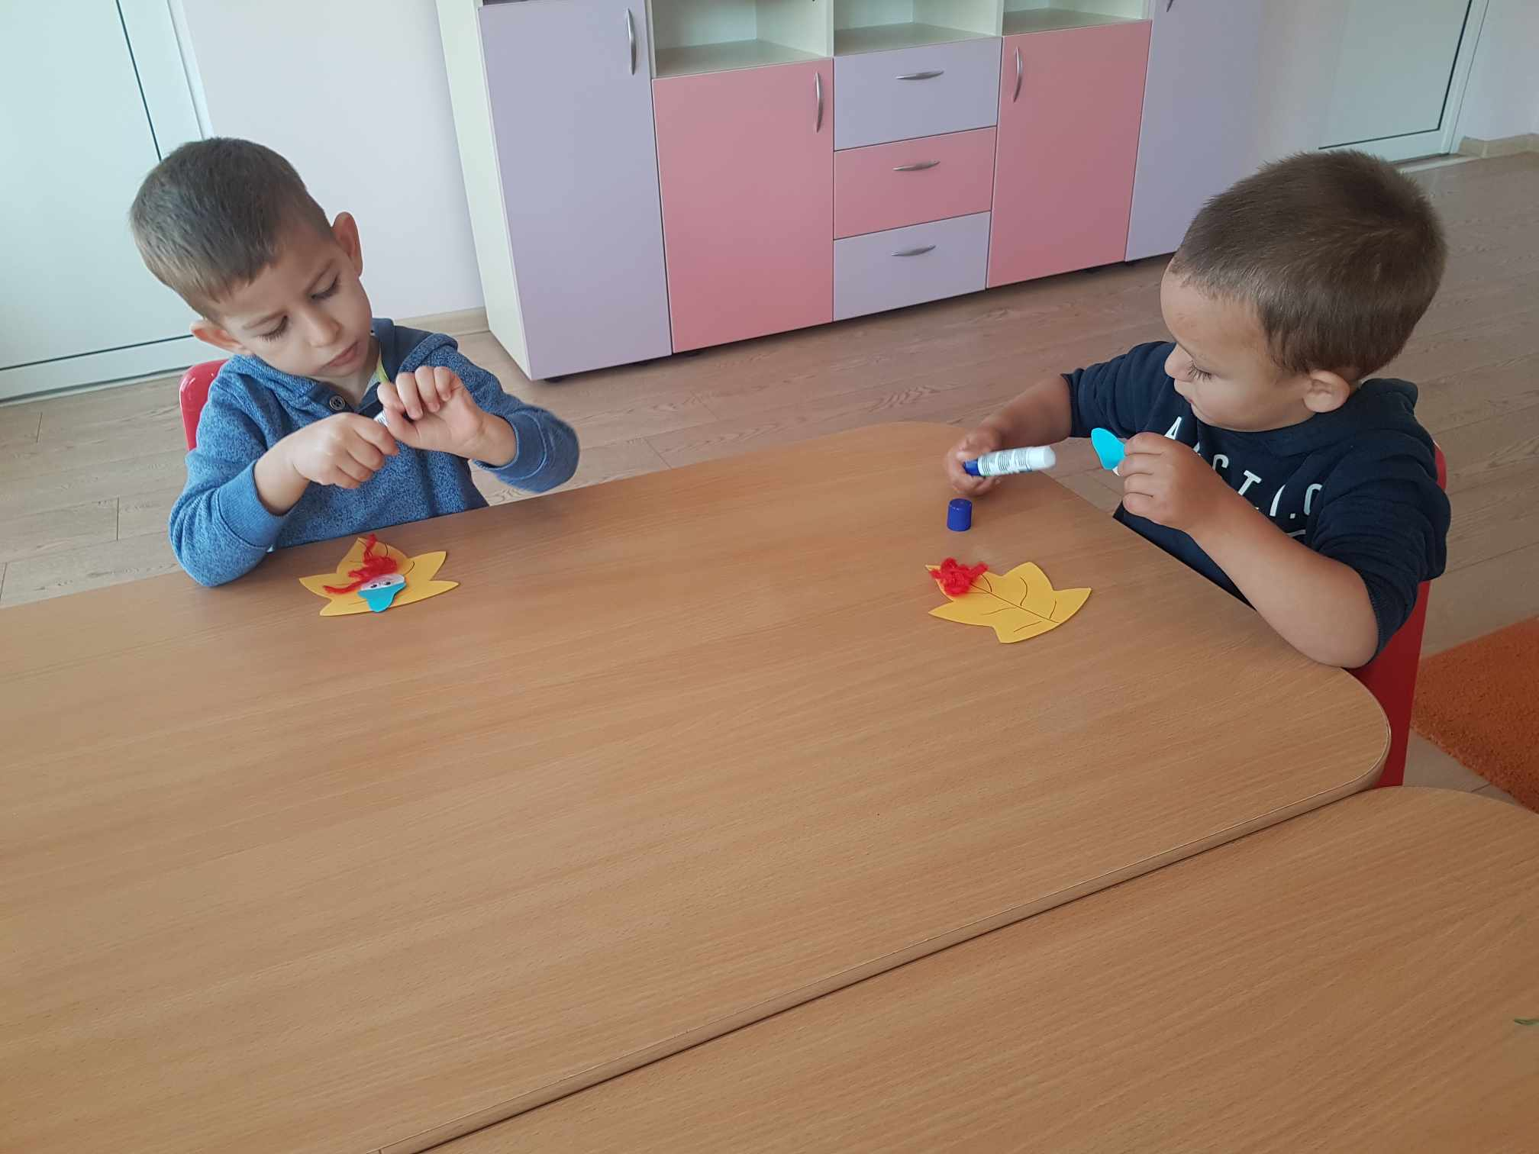
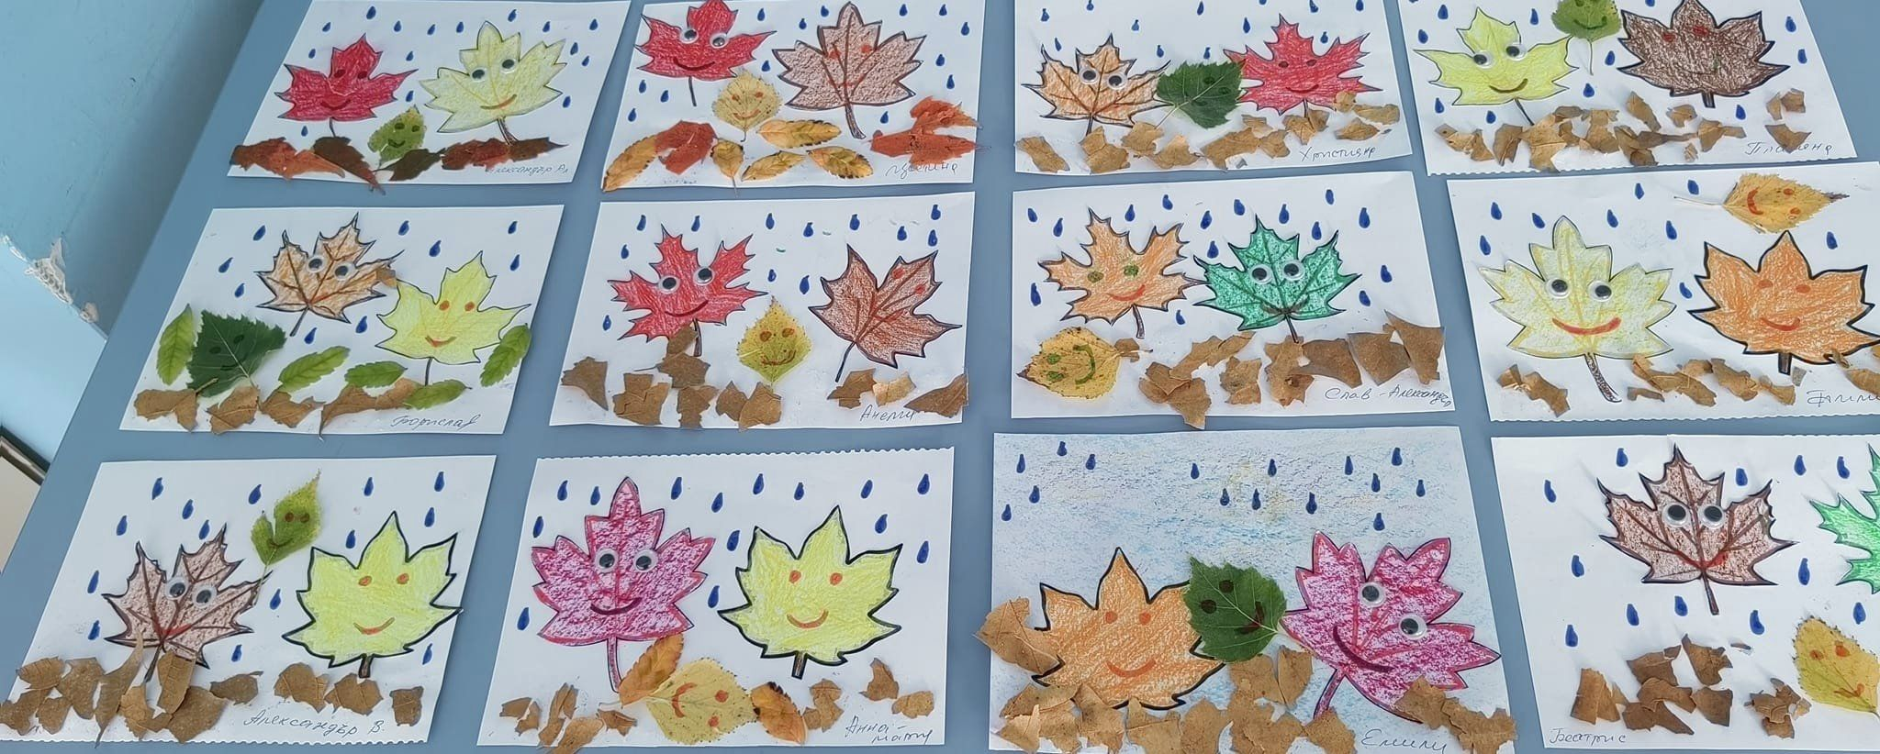

Slide 6
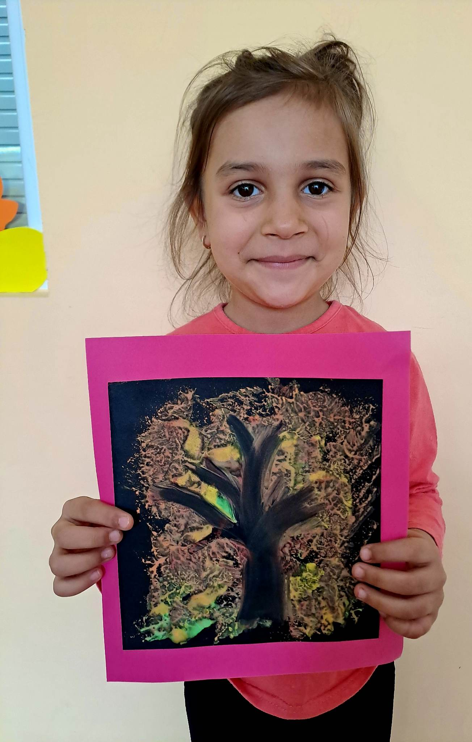
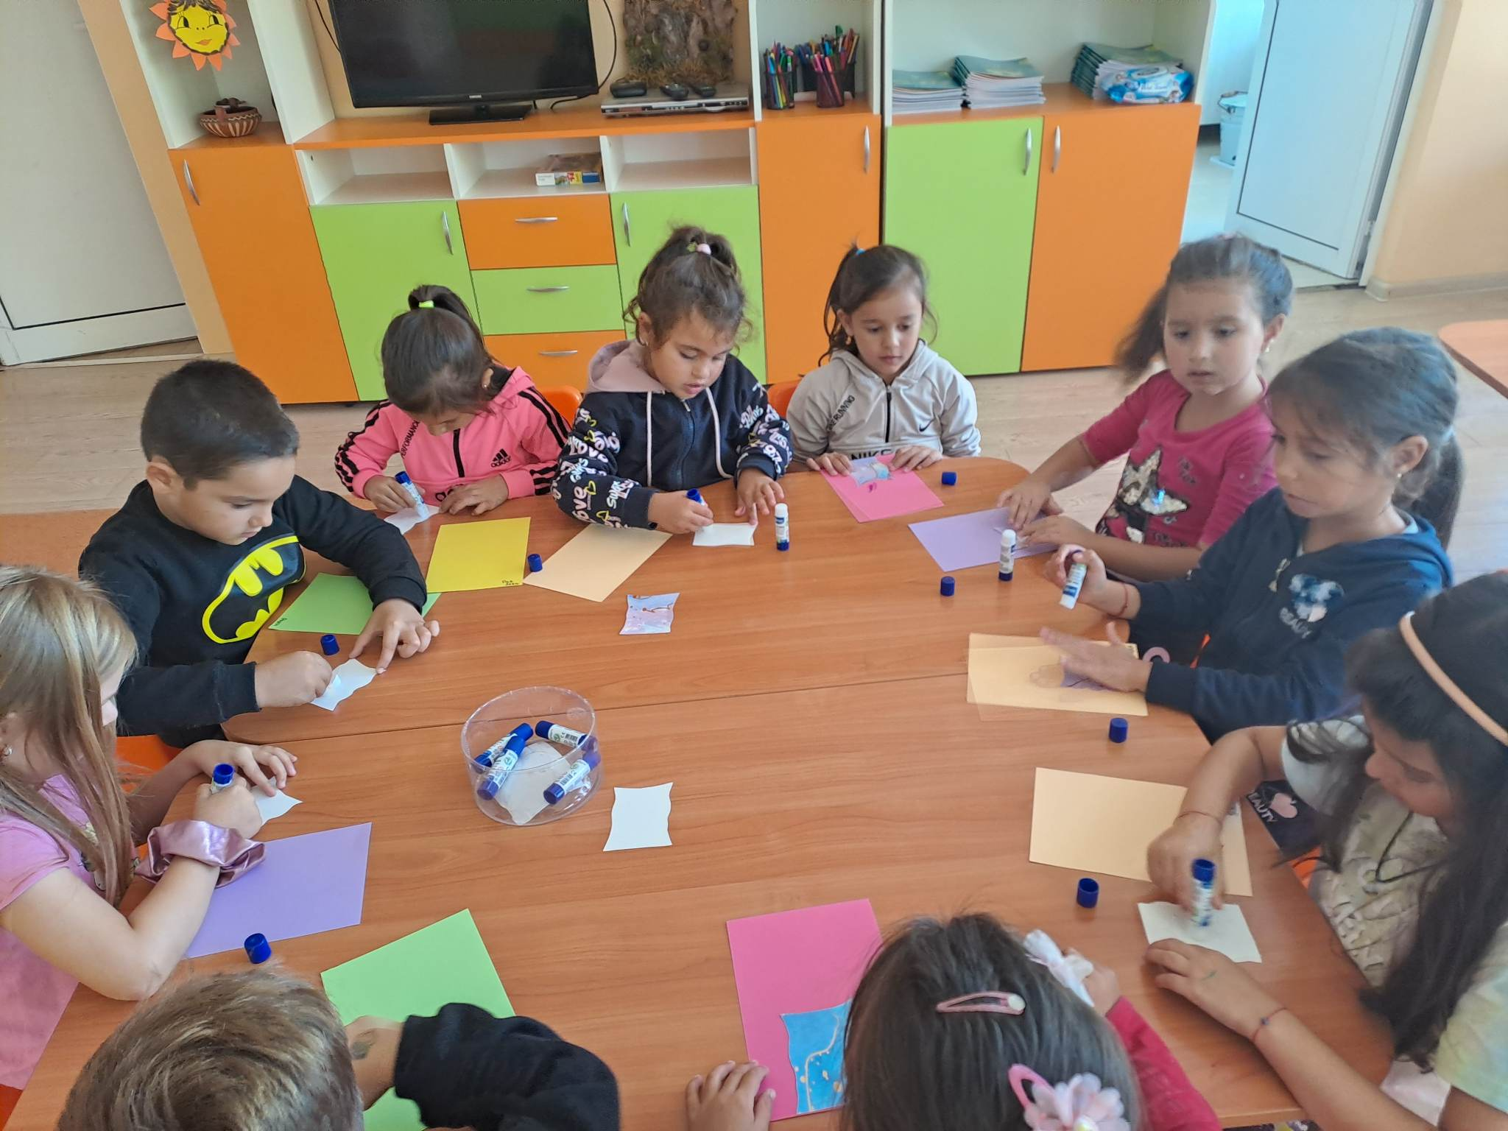
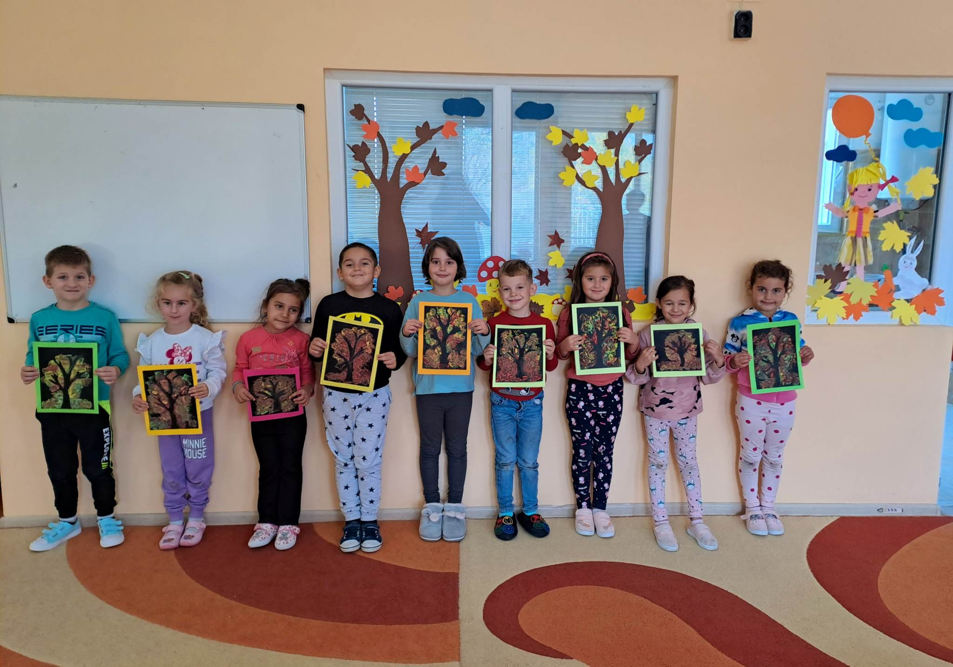

Slide 7
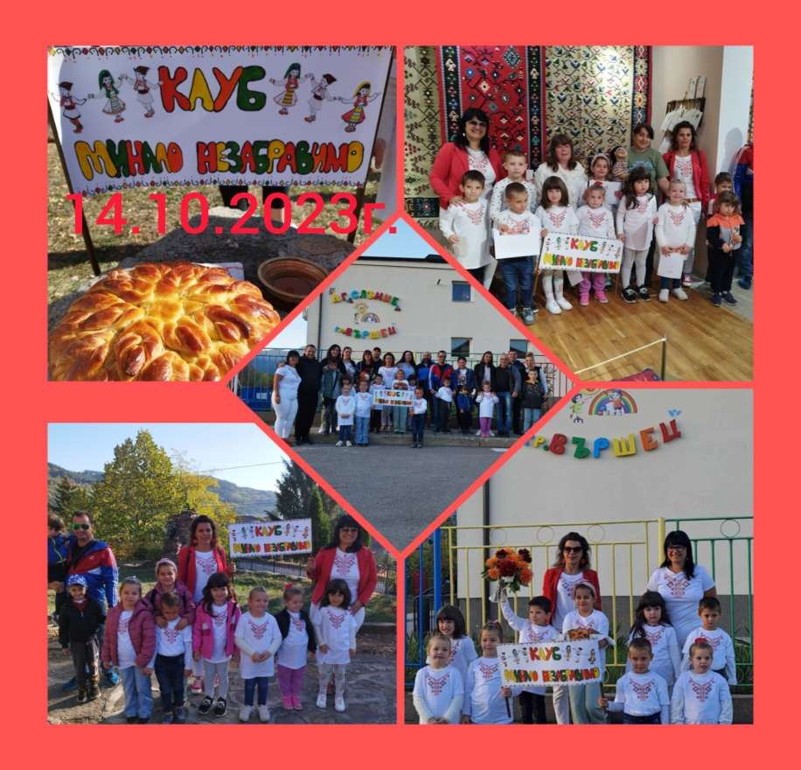
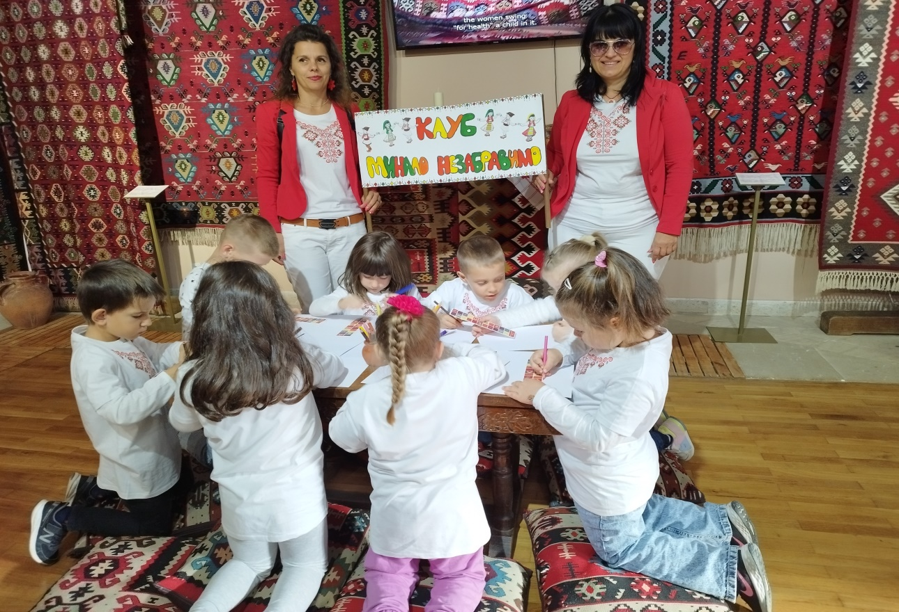
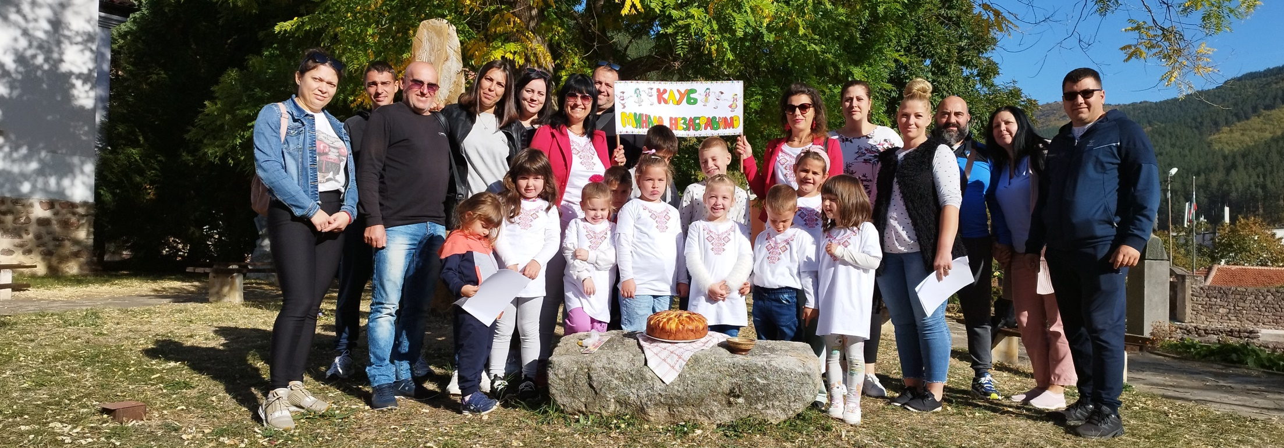

Slide 8


